Slide 1
Journées d’étude annuelles Château de Chamerolles (Loiret), 26-27 septembre 2022
Conférence de clôture
Libres propos sur la lecture publique et les bibliothèques départementales d’hier à demain
Diaporama enrichi de textes pour la version publiée en ligne
Dominique Lahary – dom.lahary@orange.fr http://www.lahary.fr/pro | http://lahary.wordpress.com

Slide 2
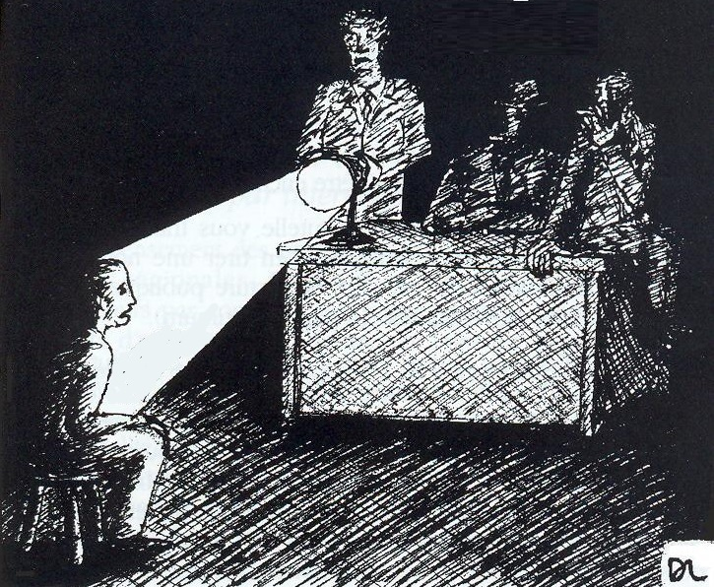
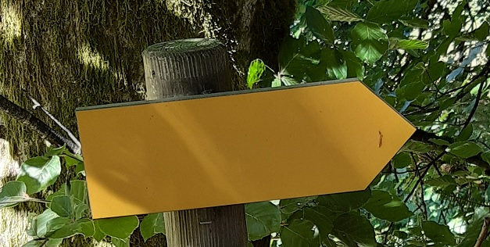
Je ne prétends pas à l’exhaustivité, j’ai mes angles morts
J’essaierai d’appeler un chat un chat.
Je vous ferai quelques aveux.
Et surtout j’aborderai la question du sens, la perte de sens, la recherche du sens.
PARALLAXE
Je ferai à plusieurs reprises l’éloge de la parallaxe : se déplacer dans l’espace symbolique pour changer de point de vue, pour voir du point de vue de l’autre, pour se mettre à la place ce l’autre.
ABD Conférence de clôture 27/09/2022 / Dominique Lahary

Slide 3
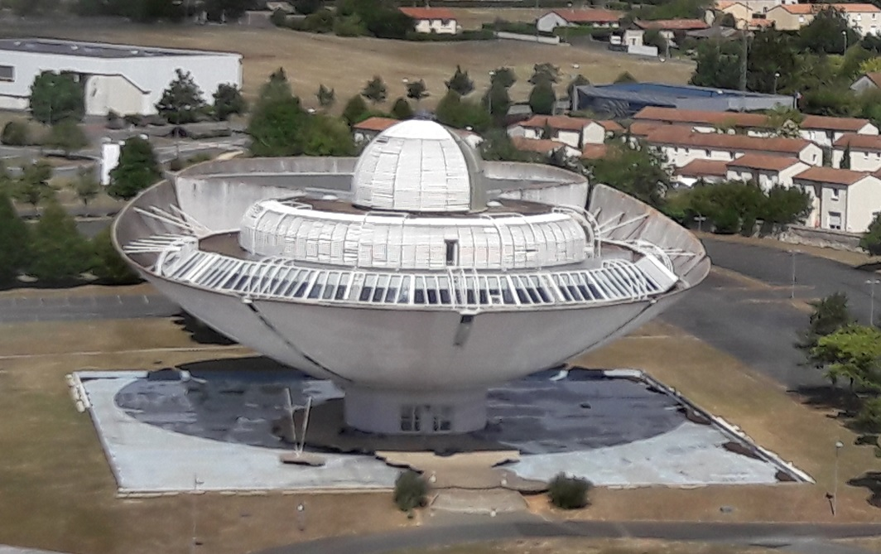
En 1998, j’ai préparé avec Alain Caraco des journées d’étude délibérément pédagogiques. Nous nous penchions sur ce nouveau monde qui naissait et où nous sentions que les bibliothèques avaient toute leur part.
Photo D. Lahary CCO
Journées qui se déroulèrent au Futuroscope de Poitiers, dans un bâtiment futuriste aujourd’hui délais-sé, en marge du parc à thème actuel.
Dominique Lahary. 40 ans de lecture publique : un regard subjectif. BPI, 16 octobre 2017

Slide 4
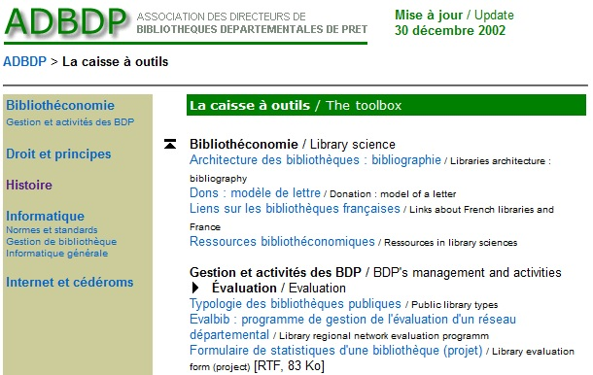
Le 1er site de l’ADBDP, ancêtre de l’ABD, conçu par Alain Caraco
ABD Conférence de clôture 27/09/2022 / Dominique Lahary

Slide 5
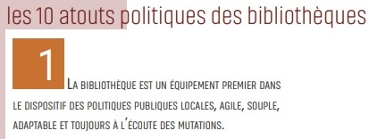
Extrait de cette brochure :
ABD Conférence de clôture 27/09/2022 / Dominique Lahary

Slide 6
Plan
La lecture publique
La recomposition territoriale
Les bibliothèques départementales
ABD Conférence de clôture 27/09/2022 / Dominique Lahary

Slide 7
La lecture publique
ABD Conférence de clôture 27/09/2022 / Dominique Lahary

Slide 8
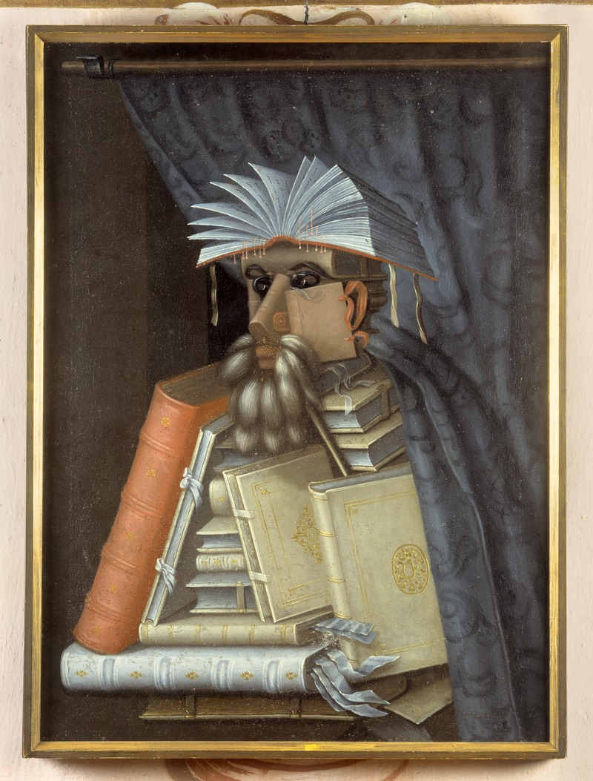
« Lecture publique ? »
Lecture
Livre
Bibliothèque
Publique !
« Lecture publique » : une expression du jargon professionnel et politique désormais consacrée par la loi. Au-delà de la lecture de livres, de la signification originelle du mot « Bibliothèque », elle revêt renvoie à toutes les fonctions attribuées aux bibliothèques aujourd’hui. Le 2e terme la rattache opportunément aux services publics et aux politiques publiques.
ABD Conférence de clôture 27/09/2022 / Dominique Lahary

Slide 9
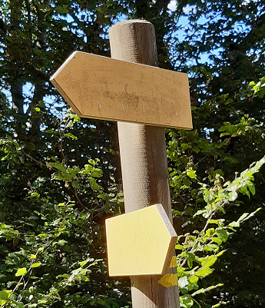
Ça part dans tous les sens
Depuis une vingtaine d’année, la lecture publique semble partir dans tous les sens, suscitant dans interrogation l’intérieur et à l’extérieur de notre profession...
… jusqu’à un sentiment de perte de sens.
ABD Conférence de clôture 27/09/2022 / Dominique Lahary

Slide 10
Ça part dans tous les sens
On prête ou distribue n’importe quoi
Jeux
Instruments de musique
Outils
Matériels
même des graines
On fait n’importe quoi
Des animations à tout va, des séances de jeux
Des ateliers aux noms étranges (FabLab...)
De l’aide aux démarches administratives
On fait/laisse (plus ou moins) participer des usagers
On se retrouve soudain avec des missions nouvelles
Éducation aux médias et à l’information...
ABD Conférence de clôture 27/09/2022 / Dominique Lahary

Slide 11
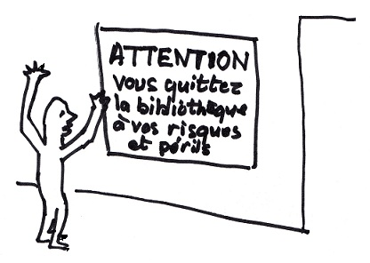
Non à la ligne claire !
Qu’est-ce qui relève de la bibliothèque…
… et qu’est-ce qui n’en relève pas ?
Les limites de ce que fait ou a à faire une bibliothèques sont floues et varient selon les contextes et acteurs locaux.
ABD Conférence de clôture 27/09/2022 / Dominique Lahary

Slide 12
Soudain...
… par la grâce d’un mémoire d’élève conservateur, Mathilde Servet introduit en 2009 chez les bibliothécaires français un concept déjà connu de nos collègues américains.
ABD Conférence de clôture 27/09/2022 / Dominique Lahary

Slide 13
L’expression a rapidement fait florès mais je voudrais revenir au sens originel de ce concept forgé au début des années 1980 sans référence aucune aux bibliothèques.
Le sociologue Ray Oldenburg distingue le 1er lieu, celui du domicile
ABD Conférence de clôture 27/09/2022 / Dominique Lahary

Slide 14
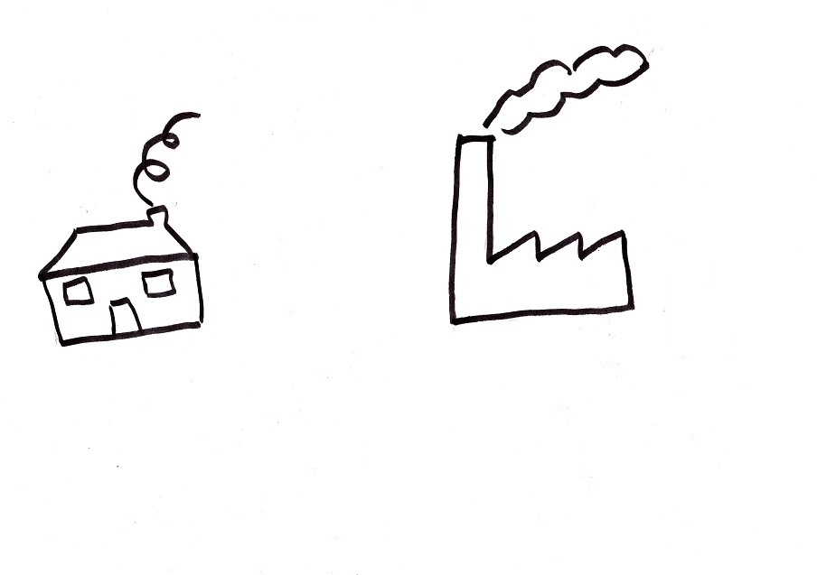
le second, celui du travail…
ABD Conférence de clôture 27/09/2022 / Dominique Lahary

Slide 15
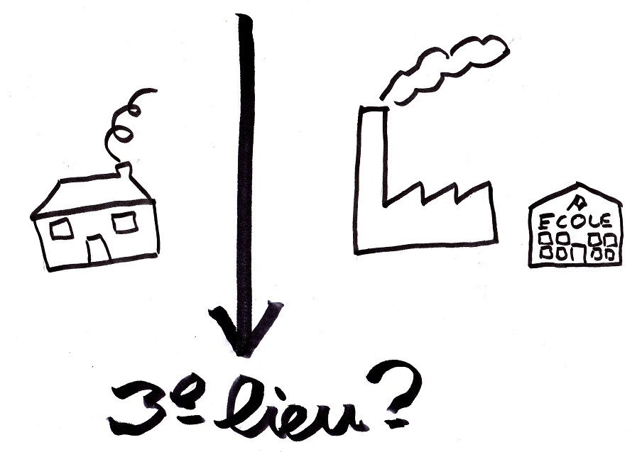
Et les 3e lieux, ceux de la sociabilité et du libre séjour
Les bibliothèques en font partie
ABD Conférence de clôture 27/09/2022 / Dominique Lahary

Slide 16
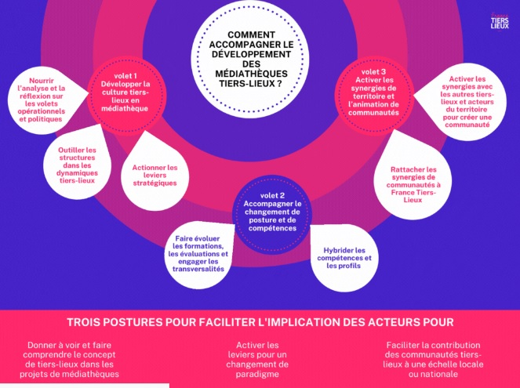
Third = Troisième ou Tiers ?
Qu’on le veuille ou non, les gens utilisent les espaces des bibliothèques comme 3e lieu, pour faire ce que bon leur semble, seuls ou en groupe, sauf si on s’est ingénié à ne leur laisser aucune place pour circuler et s’asseoir.
A nous de tenir compte de cette fonction pour leur procurer de bonnes conditions d’accueil.
L’expression française de tiers-lieu est intéressante mais un peu plus étroite et volontariste : lieux de co-working avec des espaces, équipements et outils mis à la disposition des individus et petites entreprises. Il peut y avoir en bibliothèque comme ailleurs.
ABD Conférence de clôture 27/09/2022 / Dominique Lahary

Slide 17
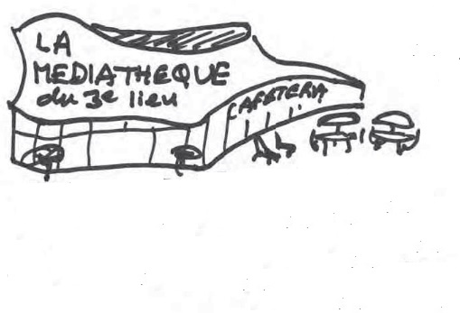
Lieu de brassage et de sociabilité, la bibliothèque est aussi, comme 3e lieu, un espace de liberté individuelle, une « pièce à soi » telle que la souhaitait Virginia Woolf pour les femmes.
PARALLAXE
Mettons-nous à place des gens, constatons l’usage qu’ils font des lieux indépendamment de ce qu’on a pensé pour eux.
ABD Conférence de clôture 27/09/2022 / Dominique Lahary

Slide 18
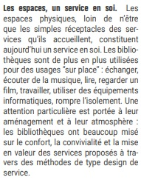
Espace public !
Quel plaisir pour moi de lire dans la brochure FNCC-MC que la bibliothèque est un espace public, remplit des fonctions d’espace public. C’est ainsi que je l’exprimais avant l’apparition de l’expression « troisième lieu ».
ABD Conférence de clôture 27/09/2022 / Dominique Lahary

Slide 19
Rome n’est plus dans Rome ?
Des médias s’inquiètent d’une éventuelle disparition des livres !
ABD Conférence de clôture 27/09/2022 / Dominique Lahary

Slide 20
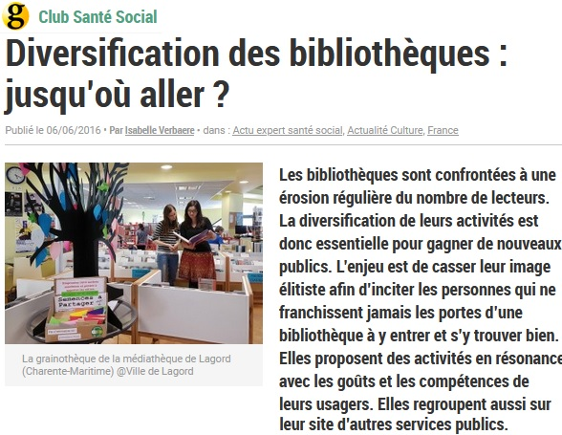
Rome n’est plus dans Rome ?
On présente la diversification comme une réponse à une supposée désertion du public [pour le strict service de prêt ?]
Mais les bibliothèques ne sont pas des entreprises qui ont à changer de produit quand les clients se détournent. Ce sont des services publics.
Diversifier les services n’a pas pour but la survie des bibliothèques pour elles-mêmes mais l’adaptation d’un service public à l’évolution des contextes et des usages.
ABD Conférence de clôture 27/09/2022 / Dominique Lahary

Slide 21
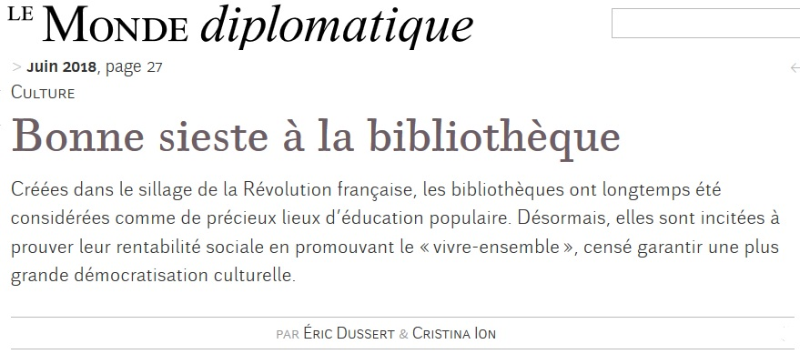
Rome n’est plus dans Rome ?
Le réductionnisme,
Le fétichisme
La bibliothèque c’est le livre
Le livre c’est le papier
La lecture c’est le livre
Tout fout le camp
Et la bibliothèque avec
Quelques livres et articles de bibliothé-caires expriment une vision décliniste que l’ont peut aussi lire sur les réseaux sociaux.
ABD Conférence de clôture 27/09/2022 / Dominique Lahary

Slide 22
A quoi se rattacher ? ?
A quoi se rattachent les bibliothèques ? A la chaîne et au monde du livre ? A l’univers de l’action sociale ?
ABD Conférence de clôture 27/09/2022 / Dominique Lahary

Slide 23
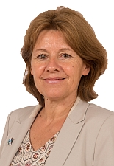
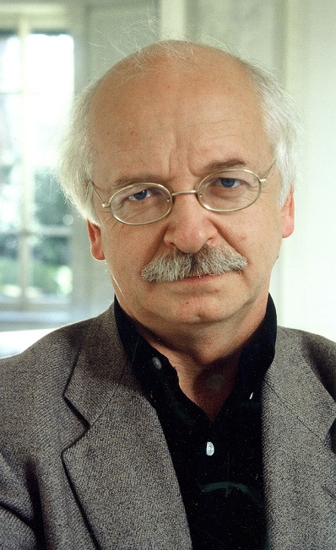
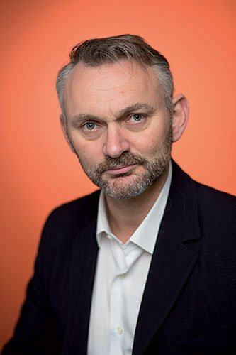
La légitimation politique
Les rapports sur les horaires d’ouverture des bibliothèques : Des ouvertures vers les bibliothèques
Sylvie Robert en 2015, Erik Orsenna en 2018, subvertissent une commande sur les horaires d’ouverture des bibliothèques, pour se livrer aussi à un véritable exercice d’advocacy à destination des élus nationaux sur les bibliothèques publiques telles qu’elles ont évolué.
La question, fort sérieuse et toujours pas complètement résolue, des horaires d’ouverture est la tête de gondole de la question des bibliothèques dans le monde de la politique nationale. Elle est l’entrée par laquelle les bibliothèques s’inscrivent à l’agenda politique… et pas seulement sur cette question.
Sylvie Robert 2015
Le rapport Orsenna-Corbier donne naissance au plan Bibliothèques, nom de code d’un déploiement progressif d’une politique nationale de lecture publique évalué par les deux assemblées dans des réunions où on parle enfin « bibliothèque » au-delà des clichés. C’est inédit.
Erik Orsenna et Noël Corbin 2018
ABD Conférence de clôture 27/09/2022 / Dominique Lahary

Slide 24
Rapport de la sénatrice Sylvie Robert sur les horaires d’ouverture des bibliothèques, novembre 2015
« [les bibliothèques publiques sont] l’équipement culturel qui s’est [probablement] le plus remis en question face aux mutations de notre société et qui possède le potentiel le plus fort de « mutabilité » car, en plus d’être un lieu d’accès au savoir, c’est d’abord et surtout un lieu public repéré, ouvert et présent « presque » partout. »
« La mission civique des bibliothèques n’est plus seulement une conséquence indirecte de son rôle éducatif ; il s’agit aujourd’hui d’une mission à part entière, rendue essentielle par le contexte d’affaiblissement de la parole publique, d’atténuation du lien social et d’incompréhension chez certains des valeurs républicaines[…]. À l’heure où les thèses sur le repli sur soi foisonnent et attirent, la bibliothèque demeure un formidable contre-exemple, un lieu d’ouverture aux Autres, un lieu d’ouverture au monde. La bibliothèque à ciel ouvert est un lieu de rassemblement cosmopolite à l’intérieur de la Cité, qui observe, décrit et dialogue avec le monde »
ABD Conférence de clôture 27/09/2022 / Dominique Lahary

Slide 25
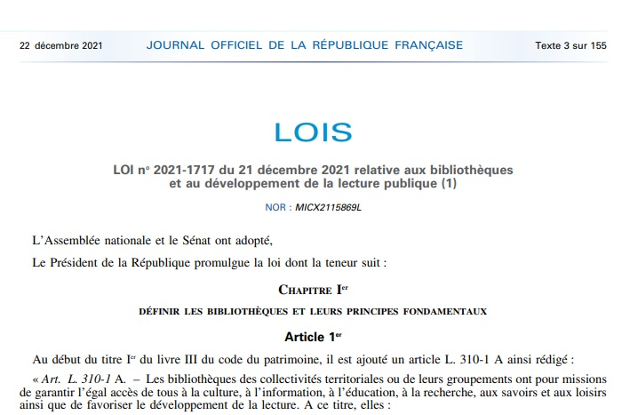
A l’initiative de Sylvie Robert, une loi d’origine parlementaire voit le jour. Loi de principes et d’incitation dont élus et bibliothécaires sont invités à s’emparer.
ABD Conférence de clôture 27/09/2022 / Dominique Lahary

Slide 26
ABD Conférence de clôture 27/09/2022 / Dominique Lahary

Slide 27
ABD Conférence de clôture 27/09/2022 / Dominique Lahary

Slide 28
La bibliothèque définie par ses missions
Art. 1
(Code du patrimoine)
Les bibliothèques des collectivités territoriales ou de leurs groupements ont pour missions de garantir l’égal accès de tous à la culture, à l’information, à l’éducation, à la recherche, aux savoirs et aux loisirs ainsi que de favoriser le développement de la lecture.
.
La loi ne dit pas ce qu’est une bibliothèque mais quelles sont ses missions.
Elle énonce les missions des bibliothèques territoriales avant d’en décliner les modalités d’action, les collections n’en constituant qu’une partie au même titre que les services, activités et outils.
ABD Conférence de clôture 27/09/2022 / Dominique Lahary

Slide 29
Alors les « collections » ?
Elles demeurent le service de base, le plus connu, le plus utilisé.
Et dans les collections, le livre demeure le plus emprunté.
ABD Conférence de clôture 27/09/2022 / Dominique Lahary

Slide 30
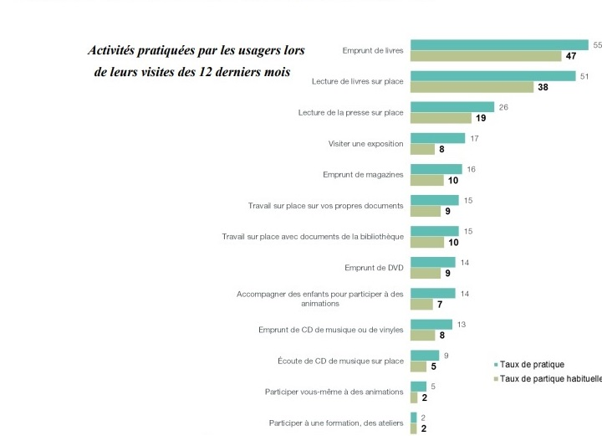
Alors les « collections » ?
Publics et usages des bibliothèques,
ministère de la Culture, 2015
Il ne faut ni réduire la bibliothèque à la collection, au prêt, au prêt de livre, ni les occulter.
Les proportions moyennes ne sont pas celles de chacun et il y a bien diversité des usages à laquelle doit répondre la diversification des services.
ABD Conférence de clôture 27/09/2022 / Dominique Lahary

Slide 31
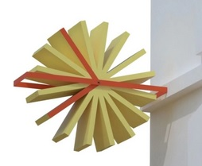
Cachez ce livre que je ne saurai voir ?
L’affaire de l’enseigne
Vote en ligne pour choisir une enseigne pour les bibliothèques.
ABD Conférence de clôture 27/09/2022 / Dominique Lahary

Slide 32
Cachez ce livre que je ne saurais voir ?
L’affaire de l’enseigne
A été choisi par des bibliothécaires le signe le moins reconnaissable comme livre. Est-ce finalement pertinent ?
ABD Conférence de clôture 27/09/2022 / Dominique Lahary

Slide 33
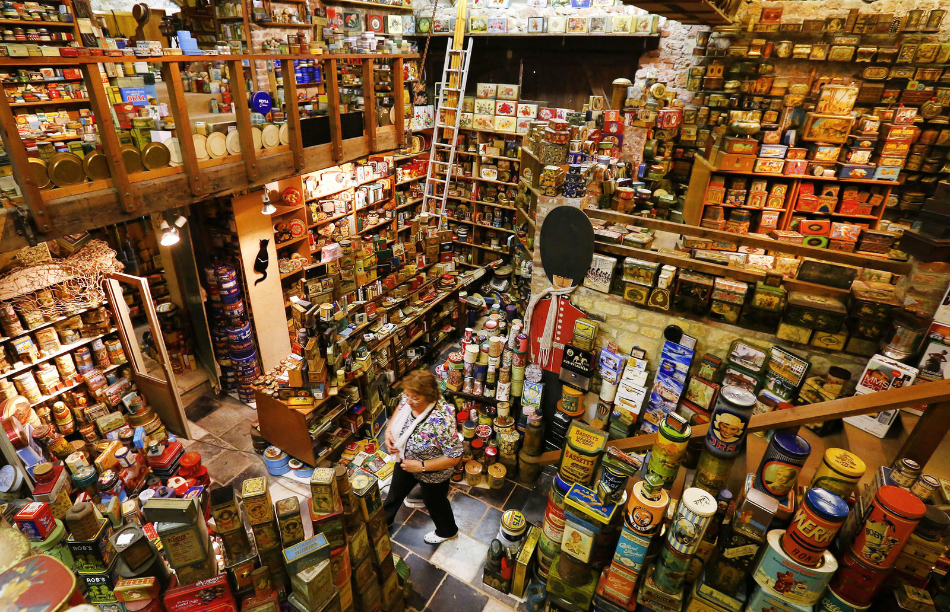
Alors les « collections » ?
Un mot mal choisi ?
J’avoue que je ne l’aime guère et répugne à l’employer sauf s’agissant des collections patrimoniales. Une collection est cumulative, on est censé « l’enrichir ». Le service documentaire n’est pas de cet ordre.
ABD Conférence de clôture 27/09/2022 / Dominique Lahary

Slide 34
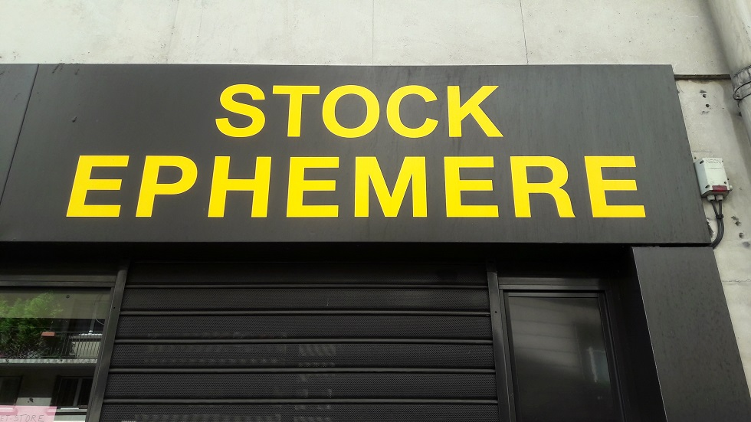
Deux ou trois choses sur les « collections »
Ce n’est pas du stock
C’est du flux
Offre / Demande
Les deux pôles de l’action publique
Politique documentaire !
Une politique publique
Le devoir et le reflet
Les deux jambes de la bibliothèque
Savoir ce qu’on veut ou fouiner
La demande ET l’offre.
La bibliothèque est aussi une vitrine de la République.
D’où les pluralismes multiples, culturels et idéologiques.
Voir plus loin diapo 80
ABD Conférence de clôture 27/09/2022 / Dominique Lahary

Slide 35
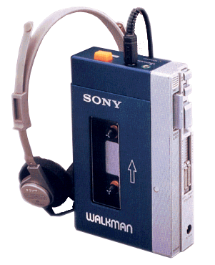
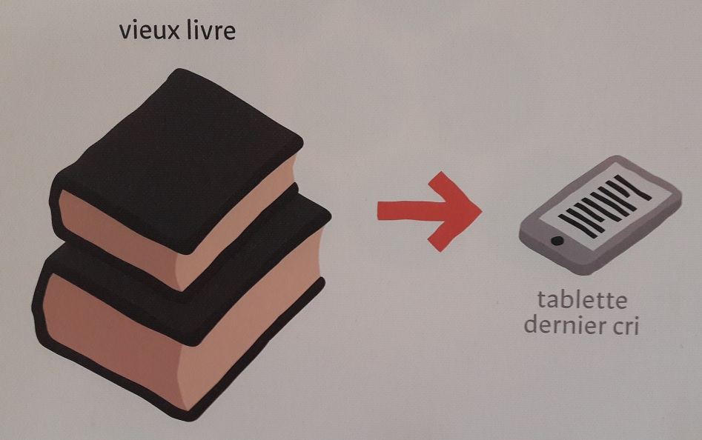
Le numérique, UNE révolution ?
Les ruptures d’usage ont été successives et différenciées. C’est par l’invention du walkman en 1979 que l’écoute musicale est devenue répétitive et nomade, passant ensuite de la bande magnétique au MP3. Les médiathèques on cessé d’être une aubaine (emprunt de CD pour repiquer sur son walkmann) mais la logique d’usage demeure.
Le texte quant à lui, migrant clairement sur le Net quand il est court, continue lorsqu’il est roman ou essai à prospérer sur le papier avec une utilisation minoritaire sur liseuse ou tablette ou en ligne.
ABD Conférence de clôture 27/09/2022 / Dominique Lahary

Slide 36
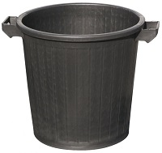
Quand tout change…
… tout ne change pas !
Savoir distinguer
Ce qui apparaît
Ce qui disparaît
Ce qui perdure sous une autre forme
L’avenir du métier de bibliothécaire /D. Lahary. Université de Normandie, Caen, 11 janvier 2018

Slide 37
Le numérique à la bibliothécaire
L’âge informatique : les catalogues
à la bibliothécaire
L’âge du web : les sitothèques
à la bibliothécaire
L’âge du numérique : les œuvres
une « collection » ?
Et si la collection c’est d’abord du livre, le numérique en bibliothèque est-ce d’abord le livre numérique ?
Résistance devant la recherche par tous les mots
L’illusion de cataloguer le Web.
En général on achète des droits d’accès, pas des objets.
Non. C’est bien d’y donner accès mais ce n’est pas central.
Beaucoup de bibliothécaires ont abordé la révolution numérique en y projetant leurs pratiques spécifiques : autant de fausses pistes..
ABD Conférence de clôture 27/09/2022 / Dominique Lahary

Slide 38
La société numérique
D’abord les services
Accéder Rechercher Gérer
Puis la communication
Réseaux sociaux, web nomade
Enfin prendre la part du service public dans l’accessibilité globale
avec le frein de la propriété intellectuelle
Le numérique fusionne
Il a fait fondre les murailles de la bibliothèque
PARALLAXE
Mettons-nous à la place des gens. Quelle est leur pratique du numérique ?
ABD Conférence de clôture 27/09/2022 / Dominique Lahary

Slide 39
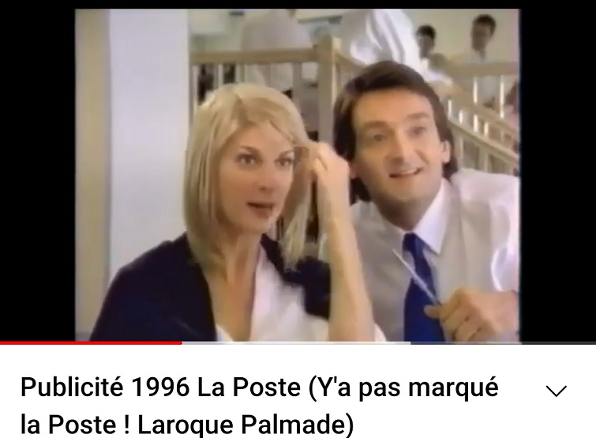
La société numérique
Dans les années 1990, il est arrivé à des touristes britannique de venir à la bibliothèque de leur lieu de vacances en France pour y lire et envoyer leurs e-mails comme ils le faisaient dans leur public library, suscitant l’incompréhen-sion de collègues : « on n’est pas la Poste ».
ABD Conférence de clôture 27/09/2022 / Dominique Lahary

Slide 40
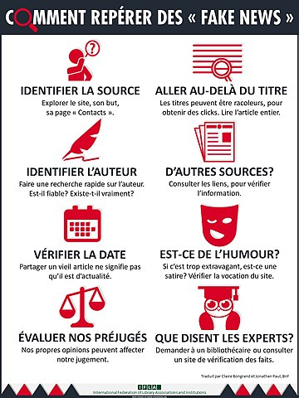
La société numérique
relativise les bibliothèques
Une voie d’accès parmi d’autres
relativise la « collection »
Accès à tout le web
Les « ressources électroniques » ne sont pas possédées
EMI
Former à l’usage des ressources qui ne sont pas celles de la bibliothèque
ABD Conférence de clôture 27/09/2022 / Dominique Lahary

Slide 41
Comment les appelle-t-on ?
Lecteurs ?
Adhérents
Inscrits
Usagers
Publics
Populations !
J’avoue avoir beaucoup de mal avec le terme « adhérent ». On n’adhère pas à un service public, ce n’est pas un club.
PARALLAXE
Mettons-nous à la place des populations, seul terme qui a un sens politique,
ABD Conférence de clôture 27/09/2022 / Dominique Lahary

Slide 42
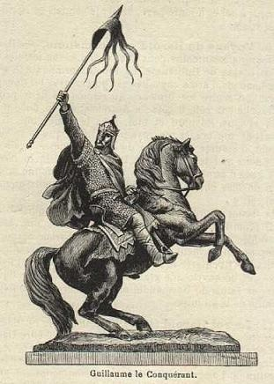
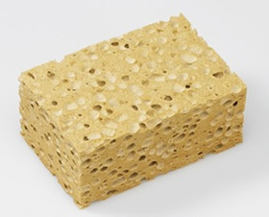
Quel rapports aux publics ?
J’avoue avoir du mal avec l’expression « conquête des publics » et .tout autant avec leur « reconquête ».
Ne voyons pas les gens comme des prises de guerre, essayons d’être poreux par rapport aux populations dans leur diversité.
A bas la conquête !
Vivent les infidèles
Les bibliothèques sont aussi faites pour es gens qui les utilisent occasionnellement..
PARALLAXE
Si on se met à la place des gens on ne les voit plus comme des proies à conquérir mais comme des individus et groupes à servir.
ABD Conférence de clôture 27/09/2022 / Dominique Lahary

Slide 43
Non au taux d’inscrits !
Oui au nombre d’entrées
L’indépassable 17 % Ce n’est que le nombre de morceau de plastique divisé par la population communale
Tous les inscrits n’habitent pas la commune. .Une carte peut servir à plusieurs personnes. Les cartes uniques intercommunales font baisser le nombre des inscrits.
Seule donnée comparable aux autres équipement culturels, sportifs, de loisirs...
Le nombre de cartes en plastique en circulation est un indicateur qui a le mérite de la continuité mais il est très relatif.
Comptons les entrées seul chiffre permettant les comparaison avec d’autres secteurs et services, seul titre échappant à la centralité du prêt.
ABD Conférence de clôture 27/09/2022 / Dominique Lahary

Slide 44
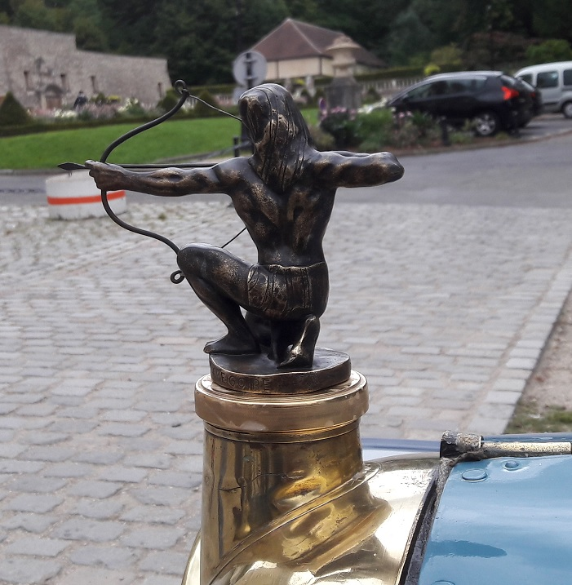
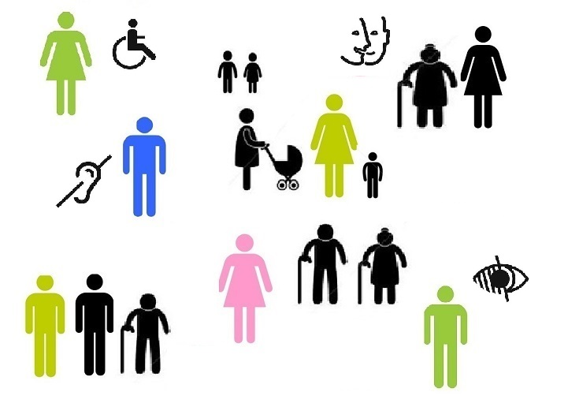
Les gens !
J’avoue avoir assez longtemps refusé de séparer le public en segments, terme de marketing. J’ai même écrit en 1993 un article refusant cette notion de segmentation, que je renie totalement aujourd’hui. C’était ne s’en tenir qu’ à ce que Claude Poissenot appelle « l’usager abstrait ».
Oui, il est légitime et nécessaire d’analyser les publics en les segmentant et en définissant dans la politique de lecture publique des publics cibles, sans nier la singularité de chacun.
Segmentation et individuation
PARALLAXE
ABD Conférence de clôture 27/09/2022 / Dominique Lahary

Slide 45
« La profession »
Que fait un bibliothécaire ?
Qu’est-ce qui fait un bibliothécaire ?
Sélectionner ?
Conserver ?
Cataloguer ?
Mettre en valeur ?
Faire la médiation ?
Accueillir ?
Animer ?
ABD Conférence de clôture 27/09/2022 / Dominique Lahary

Slide 46
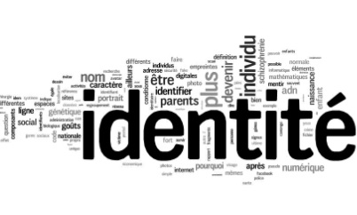
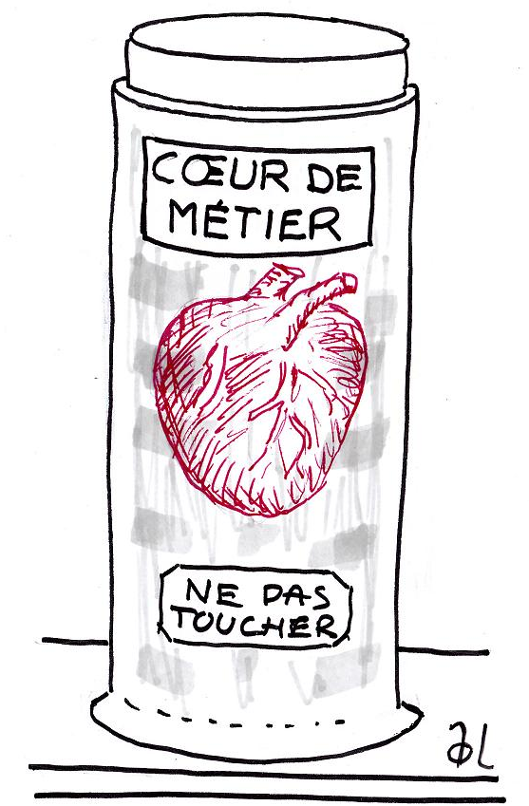
« La profession »
La question de l’identité semble toujours travailler la « profession ».
Et l’on voit encore brandir le « cœur de métier » contre des évolutions craintes ou regrettées.
Quand on ce demande « est-ce que cela relève de », « est-ce son rôle de faire ceci ou cela, commençons par découpler « bibliothécaire » et « bibliothèque ».
Si une compétence est requise dans une bibliothèque, ne nous enfermons pas dans les frontières d’un métier.
ABD Conférence de clôture 27/09/2022 / Dominique Lahary

Slide 47
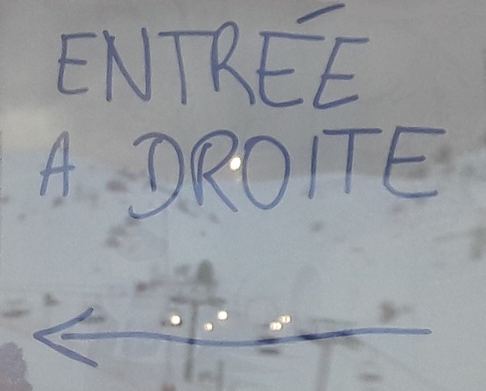
La question du sens
Mutations des contextes et missions
Division du travail
Réseaux sociaux
PARALLAXE
Des points de vues s’y expriment auxquels on n’avait auparavant pas accès.
Mettons-nous aussi à la place des collègues. Dans les moments de mutation retrouver du sens ne va pas de soi et prend du temps.
ABD Conférence de clôture 27/09/2022 / Dominique Lahary

Slide 48
Politiques publiques
Les bibliothèques sont dans un marché...
… de la demande
mais pas dans un marché
… de l’offre
Car elle relèvent de politiques publiques
municipales
intercommunales
régionales
nationales
Les gens mettent en concurrence les sources d’approvisionnement, de service, de séjour.
ABD Conférence de clôture 27/09/2022 / Dominique Lahary

Slide 49
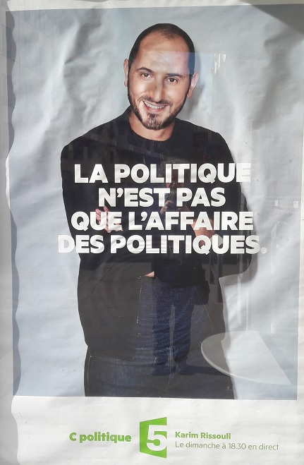
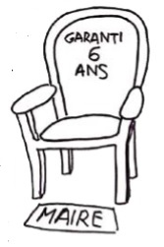
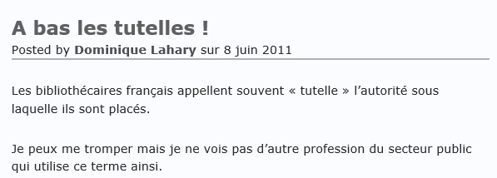
Les élus
Ah, les élus ! Combien de remarques hostiles ai-je entendu depuis 40 ans ! Heureusement ce n’est pas unanime même si ça continue.
Bien sûr nous sommes sur une autre temporalité, nous ne sommes pas soumis au suffrage universel mais à une hiérarchie.
Il m’a semblé que le très curieux usage du mot « tutelle » pour les …/….
…/… désigner, eux et les directions générales, était l’indice d’une malencontreuse posture d’extériorité.
ABD Conférence de clôture 27/09/2022 / Dominique Lahary

Slide 50
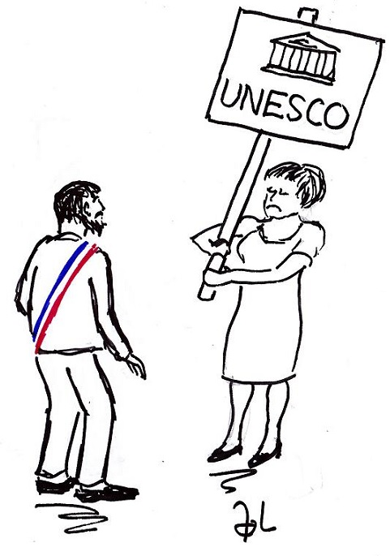
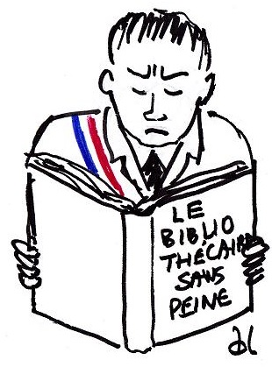
Les élus
Représentent la légitimité démocratique
issue du suffrage universel
La responsabilité de tout professionnel est de lui rendre intelligible du point de vue du politique les enjeux de lecture publique
Les textes de référence propre aux bibliothèques sont utiles mais doivent être rapportés à des enjeux locaux.
PARALLAXE
ABD Conférence de clôture 27/09/2022 / Dominique Lahary

Slide 51
Le rôle de l’État
Soutenir en influant
DGD
Plan Bibliothèques
Contractualisation
ABD Conférence de clôture 27/09/2022 / Dominique Lahary
ABD Conférence de clôture 27/09/2022 / Dominique Lahary

Slide 52
Et le rural ?
Il ne doit pas y avoir une lecture publique urbaine et une lecture publique rurale. Tous les citoyens quel que soit leur âge, leur situation familiale ou sociale, leur lieu de travail, de repos, de loisir, leur niveau de culture générale, doivent avoir un accès aux livres et autres moyens de formation et de distraction dans les mêmes conditions, avec les mêmes facilité. Albert Ronsin, in : Médiathèques publiques n°49, janvier-mars 1979
ABD Conférence de clôture 27/09/2022 / Dominique Lahary

Slide 53
Et le rural ?
ABD Conférence de clôture 27/09/2022 / Dominique Lahary

Slide 54
Et le rural ?
https://www.youtube.com/watch?v=THgRdscomiw
Lors d’une brillante conférence introductive au congrès de l’ABF en 2017, le géographe Philippe Estèbe, projetant une photo aérienne de l’Europe la nuit, a montré que la population était plus dispersées sur le territoire français que sur celui de ses principaux voisins.
L’égalité d’accès aux services y est donc à la fois moins aisée et plus coûteuse. J’en ai tiré cette réflexion :
La finesse du maillage en bibliothèques et points lecture dont nous sommes fiers, spécifique à la France, explique et justifie la présence en bout de chaîne de nombreux bénévoles sans lesquels le service ne serait pas rendu à bien des publics de proximité.
ABD Conférence de clôture 27/09/2022 / Dominique Lahary

Slide 55
Et le rural ?
Personnel
Bénévoles et salariés
Faiblesse
Budget
Horaires
Quelles missions soutenables
dans la large palette qui explose ?
Quelle rôle pour l’hyperproximité ?
dans la limite des moyens, horaires, RH
« Aucune bibliothèque n’est autosuffisante »
Michel Melot, 1992
ABD Conférence de clôture 27/09/2022 / Dominique Lahary

Slide 56
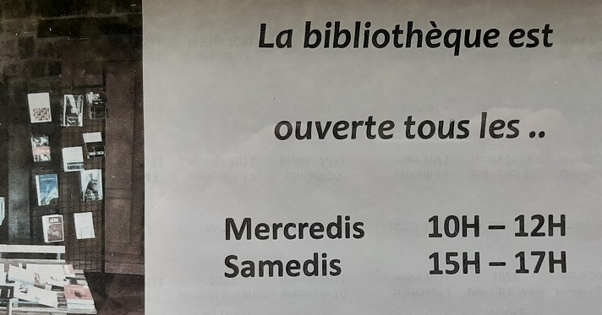
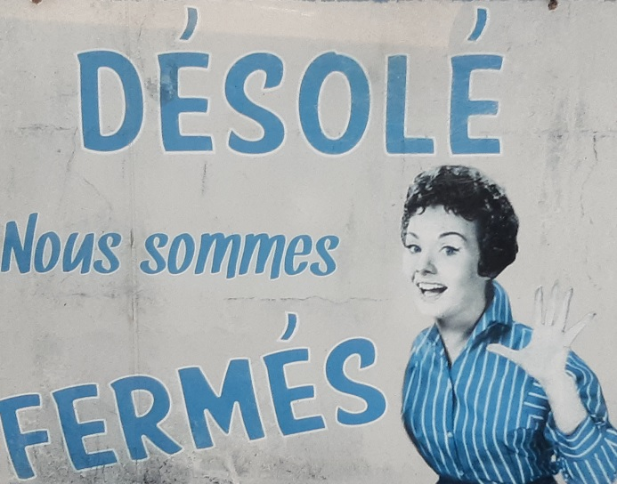
Et le rural ?
Aux extrémités les plus fines du maillage les horaires, dépendant de la disponibilité des bénévoles, sont souvent faibles à très faibles sauf quand un lieu hybride mêlant des fonctions différentes permet de les élargir.
Cela pose la question des moyens et des fonctions de l’hyperproxoimité, alors que les ouvertures ou réaménagements de bibliothèques ou médiathèques rurales ont par ailleurs connu un bel essor ces dernières décennies. .
ABD Conférence de clôture 27/09/2022 / Dominique Lahary

Slide 57
En résumé
Confortées par une allocation croissante de moyens, encouragées par l’État, les bibliothèques éventuellement renommées média-thèques, ont à partir des années 1980 développé verticalement une offre de différents supports matériels.
A partir des années 2000, sur fond de révolution numérique, elles ont multiplié les offres et les activités en partie sur le concept horizontaliste de 3e lieu.
La loi les a verticalement confortées dans cette diversification rendues cohérentes par un énoncé des missions sans obliger à un modèle ni des limites uniformes de ce qu’elles ont à faire et laisser faire.
ABD Conférence de clôture 27/09/2022 / Dominique Lahary
ABD Conférence de clôture 27/09/2022 / Dominique Lahary

Slide 58
En résumé
ABD Conférence de clôture 27/09/2022 / Dominique Lahary
ABD Conférence de clôture 27/09/2022 / Dominique Lahary

Slide 59
La recompsition territoriale
ABD Conférence de clôture 27/09/2022 / Dominique Lahary

Slide 60
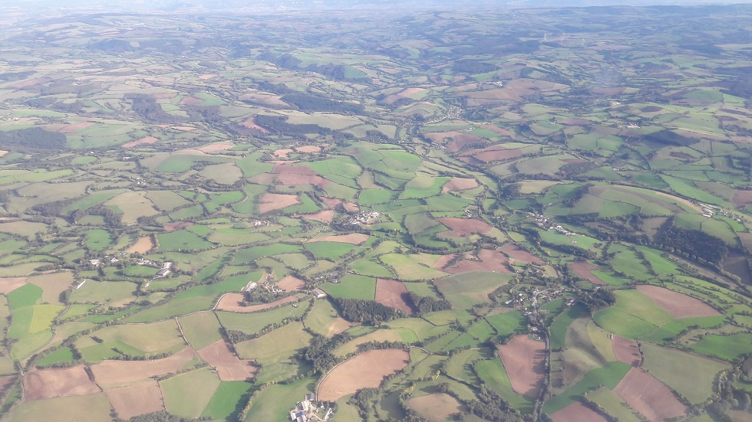
Les territoires ce sont d’abord des gens
ABD Conférence de clôture 27/09/2022 / Dominique Lahary
ABD Conférence de clôture 27/09/2022 / Dominique Lahary

Slide 61
Les territoires ce sont d’abord des gens
Tandis que les bibliothèques persistaient à être pensées, décidées, financées, gérées à l’échelle administrative qui étaient la leur, très majoritairement la commune,
les gens, eux, vivaient à portée de leurs mobilités quotidiennes ou du moins régulières, au sein de ce qu’on va appeler des bassins de vie, même si leur délimitation est propre à chacun, y compris au sein d’un même foyer.
Si la question territoriale va se poser en termes institutionnels, il est important de se placer d’abord sur le terrain des populations, qui utilisent les bibliothèques au rythme et à l’échelle de leur vie, entre proximité et attractivité.
Le maillage territorial des services de lecture publique s’analyse et s’évalue d’abord à cette aune.
PARALLAXE
PARALLAXE
ABD Conférence de clôture 27/09/2022 / Dominique Lahary
ABD Conférence de clôture 27/09/2022 / Dominique Lahary

Slide 62
Les territoires ce sont d’abord des gens
Ma bibliothèque
Mes lecteurs
Mes habitants
NON
Les gens sont là et ailleurs
Chaque point du maillage est un recours pour une partie des gens d’ici, éventuellement aussi pour des gens d’ailleurs
ABD Conférence de clôture 27/09/2022 / Dominique Lahary
ABD Conférence de clôture 27/09/2022 / Dominique Lahary

Slide 63
Les territoires ce sont d’abord des gens
ABD Conférence de clôture 27/09/2022 / Dominique Lahary
ABD Conférence de clôture 27/09/2022 / Dominique Lahary

Slide 64
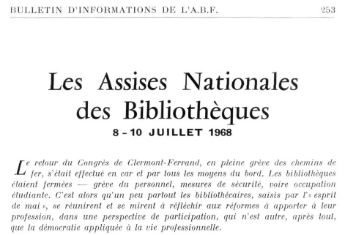
ABD Conférence de clôture 27/09/2022 / Dominique Lahary
ABD Conférence de clôture 27/09/2022 / Dominique Lahary

Slide 65
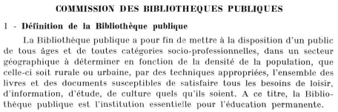
ABD Conférence de clôture 27/09/2022 / Dominique Lahary
ABD Conférence de clôture 27/09/2022 / Dominique Lahary

Slide 66
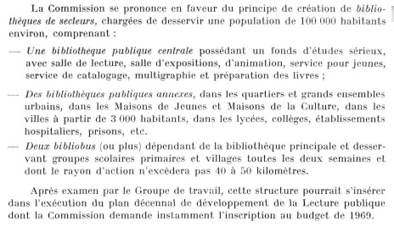
Ces collègues ont, dans les années 1960 et 1970, pensé la lecture publique comme devant nécessairement se déployer en réseau, seule moyen de garantir une liberté d’accès à toutes les populations.
Mais ils n’avaient aucun cadre politique pour asseoir cette organisation en réseau. Aussi ont-il imaginé une organisation par l’État et réclamé la nationalisation des personnels de catégorie A et B.
A ces « sectoristes » se sont opposés les « communalistes » qui pensait que les bibliothèques publiques devait avoir une assises politique locale : la commune. Aujourd’hui nous pouvons concilier ces deux principes et organiser les réseaux sur un périmètre politique local.
ABD Conférence de clôture 27/09/2022 / Dominique Lahary
ABD Conférence de clôture 27/09/2022 / Dominique Lahary

Slide 67
1890 à nos jours
1890 : Les syndicats de communes
Bibliothèques de SIVU, SIVOM ou syndicats mixtes
1965… : Les villes nouvelles
Toutes les options sont défrichées : transfert intercommunal et mise en réseau, mise en réseau sans transfert, ni transfert ni réseau
1992. La loi créant les communautés de communes et les communautés de villes
1999. La loi Chevènement du 12 juillet 1999
2010-2015 : Les lois de réforme territoriale
De plus en plus d’EPCI sont concernés par la lecture publique
Repérimétrages successifs, les derniers au 01/01/2017 avec la loi NoTRE
ABD Conférence de clôture 27/09/2022 / Dominique Lahary
ABD Conférence de clôture 27/09/2022 / Dominique Lahary

Slide 68
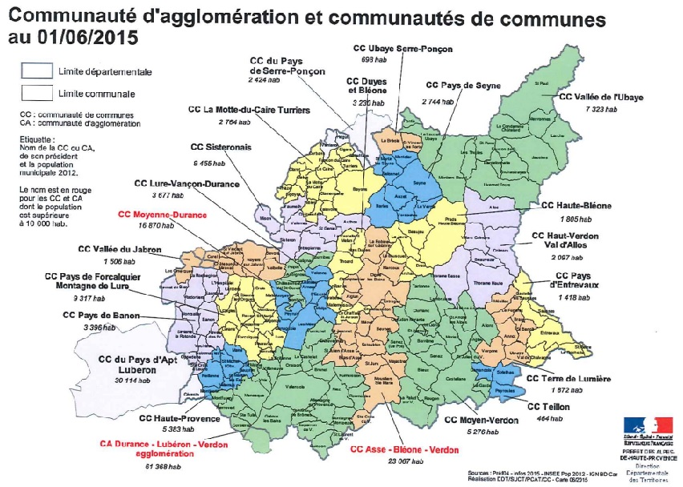
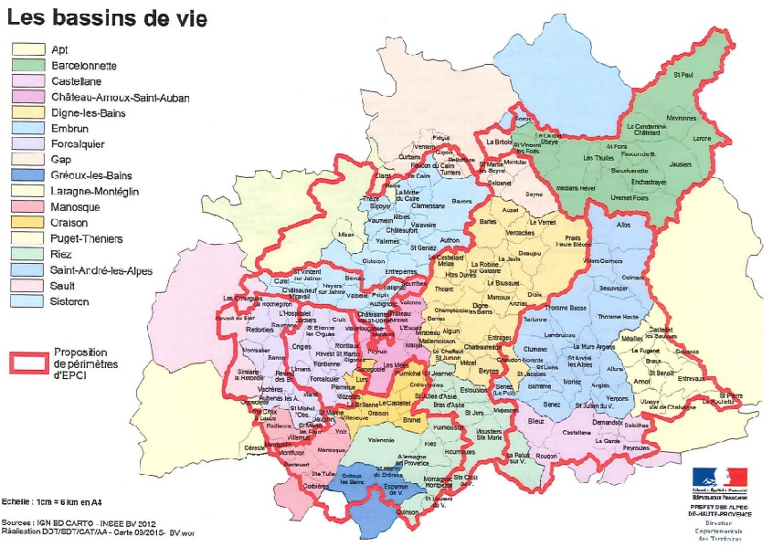
Ah ces repérimétrages !
J’avoue avoir peu goûté la loi NOTRe et ses fusions d’EPCI dont la plupart excèdent les bassins de vie.
Alpes de Haute-Provence 2016 : 22 EPCI
17 bassins de vie
2017 : 8 EPCI dont 1 transdépartemental
ABD Conférence de clôture 27/09/2022 / Dominique Lahary
ABD Conférence de clôture 27/09/2022 / Dominique Lahary

Slide 69
Une drôle de recette
Une recette, normalement, c’est :
une liste d’ingrédients indispensable
des opérations à effectuer dans l’ordre
ABD Conférence de clôture 27/09/2022 / Dominique Lahary
ABD Conférence de clôture 27/09/2022 / Dominique Lahary

Slide 70
La lecture publique intercommunale, c’est l’inverse
Une recette, normalement, c’est :
une liste d’ingrédients indispensable
des opérations à effectuer dans l’ordre
Des ingrédients
Transferts
Réseau informatique
Ressources humaines
Mutualisation
Services et animations
On prend ceux qu’on veut
On fait tout d’un coup ou par étape
et dans n’importe que ordre
Transférer bien avant de mutualiser, ou l’inverse
Mais si peut commencer par le projet c’est mieux !
Il n’y a pas de modèle
Adaptation au contexte local
Liberté de choix des acteurs
ABD Conférence de clôture 27/09/2022 / Dominique Lahary
ABD Conférence de clôture 27/09/2022 / Dominique Lahary

Slide 71
(Presque) Tout est possible
Réseau sans transfert
Transfert sans réseau
Catalogue partiellement commun
Coopération uniquement sur l’action culturelle
Projet politique initial ou après plusieurs années
Navette retour seulement
Navette aller seulement
Bibliothèques interco et municipales dans le même réseau informatique
Et à tout moment on peut franchir une étape
Le fonctionnement d’un réseau n’est pas figé une fois pour toute
ABD Conférence de clôture 27/09/2022 / Dominique Lahary
ABD Conférence de clôture 27/09/2022 / Dominique Lahary

Slide 72
La navette...
… est un transport en commun !
ABD Conférence de clôture 27/09/2022 / Dominique Lahary
ABD Conférence de clôture 27/09/2022 / Dominique Lahary

Slide 73
Longtemps j’ai projeté cette diapo
ABD Conférence de clôture 27/09/2022 / Dominique Lahary
ABD Conférence de clôture 27/09/2022 / Dominique Lahary

Slide 74
Et voilà que la loi Robert...
Art. 12
Lorsqu’un établissement public de coopération intercommunale décide que la lecture publique est d’intérêt intercommunal, il élabore et met en place un schéma de développement de la lecture publique (entre en vigueur le 1er janvier 2023).
… introduit la « lecture publique » dans le Code général des collectivités territoriales !
En réalité cette mention reste très générale. L’article est peu raccord avec la mécanique des compétences intercommunales. Tant mieux si on peut l’interpréter souplement. Tant pis si on la prend au pied de la lettre.
ABD Conférence de clôture 27/09/2022 / Dominique Lahary
ABD Conférence de clôture 27/09/2022 / Dominique Lahary

Slide 75
Maillage et complémentarité
« Bibliothèques » de proximité et « médiathèque » attractives contribuent ensemble à servir la population.
Vers l’égalité d’accès
PARALLAXE
Voyons comment et à quelle échelle les gens vivent.
ABD Conférence de clôture 27/09/2022 / Dominique Lahary
ABD Conférence de clôture 27/09/2022 / Dominique Lahary

Slide 76
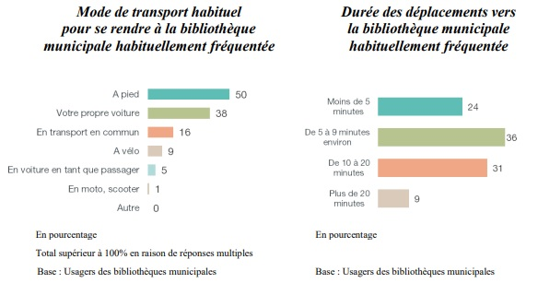
Maillage et complémentarité
Publics et usages des bibliothèques, ministère de la Culture, 2015
ABD Conférence de clôture 27/09/2022 / Dominique Lahary
ABD Conférence de clôture 27/09/2022 / Dominique Lahary

Slide 77
Maillage et complémentarité
Mais quels services permanents dans l’hyperproximité
en dehors de l’accueil, et du prêt ?
L’idée de la médiathèque complète...
et la collection elle-même avec son objectif d’encyclopédisme … ne doivent-elles pas à être pensées en réseau ?
ABD Conférence de clôture 27/09/2022 / Dominique Lahary
ABD Conférence de clôture 27/09/2022 / Dominique Lahary

Slide 78
La dualité onde corpuscule
Le service de bibliothèque à l’âge des réseaux c’est
des bâtiments qui reçoivent le public
d’autres où se fait du travail (coordination…)
un ou des véhicules
des collections qui flottent ici et là
Comme la matière selon la physique quantique
Elle est onde (flux) en même temps qu’elle est une collection de points
Les gens utilisent la bibliothèque
dans ses bâtiments (en circulant parfois entre eux)
chez eux (prêt à comicile, en ligne)
dans les transports...
ABD Conférence de clôture 27/09/2022 / Dominique Lahary
ABD Conférence de clôture 27/09/2022 / Dominique Lahary

Slide 79
La dualité onde corpuscule
ABD Conférence de clôture 27/09/2022 / Dominique Lahary
ABD Conférence de clôture 27/09/2022 / Dominique Lahary

Slide 80
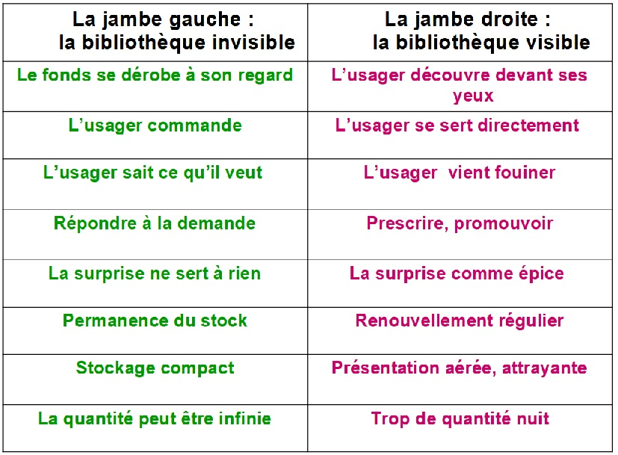
Les 2 jambes de la bibliothèque
Ce que les gens attendent des « collections ». Les uns et les autres ou la même personne selon les moments.
ou présence dispersée
C’est le réseau qui permet à la bibliothèque de marcher sur ses 2 jambes.

Slide 81
Freins et limites
Il n’y a pas de périmètre parfait !
On fait avec le périmètre politique en le compartimentant si nécessaire
Le complexe petit-gros
Il est récurrent et réciproque
Les contact avec les services communaux
Risque de perte en cas de transfert
Un problème de démocratie
L’intercommunalité demeure un nain politique sans visibilité pour les électeur
Elle n’est pas le cadre dans lequel des listes se présentent devant le suffrage universel
ABD Conférence de clôture 27/09/2022 / Dominique Lahary
ABD Conférence de clôture 27/09/2022 / Dominique Lahary

Slide 82
Une découverte horizontale sidérante
Entre voisins
Entre urbains et ruraux
Entre ceux du bourg et des villages
Souvent on ne se connaissait pas
Il y en a qui découvrent la brousse
Travers classique : n’attirer que ses semblables
Bénévoles : par la sociabilité directe
Salariés : par conformité socioculturelle de l’offre
Faut-il une tête ?
Et faut-il qu’il y ait une bibliothèque qui soit « la chef des bibliothèques » ?
ABD Conférence de clôture 27/09/2022 / Dominique Lahary
ABD Conférence de clôture 27/09/2022 / Dominique Lahary

Slide 83
Ne nous appelez plus bénévoles
ABD Conférence de clôture 27/09/2022 / Dominique Lahary
ABD Conférence de clôture 27/09/2022 / Dominique Lahary

Slide 84
Un nouveau métier ?
La coordination intercommunale
ABD Conférence de clôture 27/09/2022 / Dominique Lahary
ABD Conférence de clôture 27/09/2022 / Dominique Lahary

Slide 85
Un nouveau métier ?
Un visuel de Livre et lecture en Bretagne
ABD Conférence de clôture 27/09/2022 / Dominique Lahary
ABD Conférence de clôture 27/09/2022 / Dominique Lahary

Slide 86
Chercher la bonne échelle
Pour la gestion
Pour les services
ABD Conférence de clôture 27/09/2022 / Dominique Lahary
ABD Conférence de clôture 27/09/2022 / Dominique Lahary

Slide 87
Une meilleure utilisation
de l’argent public ?
Nous avons un peu vécu les Trente glorieuses des collectivités territoriales, d’ailleurs sérieusement décalées par rapport aux Trente glorieuses économiques.
Allégorie de l’Europe avec sa corne d’abon-dance sur la façade d’une maison de la Grand place de Bruxelles achevée en 1699.
ABD Conférence de clôture 27/09/2022 / Dominique Lahary
ABD Conférence de clôture 27/09/2022 / Dominique Lahary

Slide 88
Une meilleure utilisation de l’argent public ?
La mise en réseau n’est-elle pas la manière la plus respectueuse des deniers publics de gérer et même développer la lecture publique ? Peut-on chercher à atteindre l’égalité d’accès prônée par la loi Robert sans mise en réseau ?
ABD Conférence de clôture 27/09/2022 / Dominique Lahary
ABD Conférence de clôture 27/09/2022 / Dominique Lahary

Slide 89
De l’idéal technocratique à la réalité humaine
Théoriquement on pourrait
faire flotter tous les documents
ne faire dans les points de proximité que de l’accueil
centraliser le maximum de fonctions et processus
Dans la pratique
ça ne ferait pas sens pour les gens
Il faut un compromis entre rationalité et faisabilité humaine
PARALLAXE
Se mettre aussi à la place des salariés et bénévoles
ABD Conférence de clôture 27/09/2022 / Dominique Lahary
ABD Conférence de clôture 27/09/2022 / Dominique Lahary

Slide 90
Le rôle de l’État
Soutenir en influant
DGD
Plan Bibliothèques
Contractualisation
ABD Conférence de clôture 27/09/2022 / Dominique Lahary
ABD Conférence de clôture 27/09/2022 / Dominique Lahary

Slide 91
En résumé
La vie des populations se déroule de façon horizontalement à l’échelle de bassins de vie.
Préfigurées par les villes nouvelles des années 1970, la recomposition territoriale s’est développée de façon inexorable dans les années 2000 et 2010 par décision verticale passant par la loi et les préfets sans souvent correspondre aux bassin de vie.
Elle a facilité le développement impressionnant, mais inégal territorialement et diversifié dans ses formules, de réseaux intercommunaux qui peuvent permettre de tendre vers l’égalité d’accès des populations aux services de lecture publique.
ABD Conférence de clôture 27/09/2022 / Dominique Lahary
ABD Conférence de clôture 27/09/2022 / Dominique Lahary

Slide 92
En résumé
ABD Conférence de clôture 27/09/2022 / Dominique Lahary
ABD Conférence de clôture 27/09/2022 / Dominique Lahary

Slide 93
Les bibliothèques départementales
ABD Conférence de clôture 27/09/2022 / Dominique Lahary

Slide 94
1945...
L’ordonnance de 1945 créant les premières BCP.
ABD Conférence de clôture 27/09/2022 / Dominique Lahary
ABD Conférence de clôture 27/09/2022 / Dominique Lahary

Slide 95
1945...
L’ordonnance de 1945 créant les premières BCP.
ABD Conférence de clôture 27/09/2022 / Dominique Lahary
ABD Conférence de clôture 27/09/2022 / Dominique Lahary

Slide 96
L’héritage de 1945
L’Etat supplée dans les communes supposées sans moyens suffisants
ABD Conférence de clôture 27/09/2022 / Dominique Lahary
ABD Conférence de clôture 27/09/2022 / Dominique Lahary

Slide 97
Les circulaires
1952
Les écoles !
1968
Prêt direct public et dépôt. Animation. Prêt direct scolaire au-delà du primaire. Plafond 15 000->20 000 hab
1978
Dépôt accessible au public avec responsable dépositaire. Désengagement de l’école. « Bibliothèques relais ».
1984
Non à la desserte scolaire.
BM/relais/dépôt. Plafond 10000 hab.
1er janvier 1986
Transfert aux départements : plus de circulaires !
Le directeur des bibliothèques et de la lecture publique (jusqu’en 1975) puis le directeur du livre (ensuite) donne ses instructions aux directeurs de BCP
ABD Conférence de clôture 27/09/2022 / Dominique Lahary

Slide 98
Longtemps...
… on a pu reconnaître en visitant une BDP sa date de création
d’après la circulaire précédant cette création :
Desserte scolaire ?
Prêt direct ?
...
Mais pour le plafond communal d’intervention
tout le monde ou presque a maintenu les 10 000 habitants recommandés en 1984 par circulaire d’un ministère à des fonctionnaires d’État
ABD Conférence de clôture 27/09/2022 / Dominique Lahary

Slide 99
Une accélération de la « desserte » ?
Le rythme solennel du renouvellement trimestriel voire quadrimestriel
ABD Conférence de clôture 27/09/2022 / Dominique Lahary

Slide 100
Une accélération de la « desserte » ?
Le rythme plus agile de la navette ou de l’approvisionnement sur place, mensuel ou bimensuel ?
ABD Conférence de clôture 27/09/2022 / Dominique Lahary

Slide 101
Une accélération de la « desserte » ?
La célérité de la navette livrant les documents réservés
ABD Conférence de clôture 27/09/2022 / Dominique Lahary

Slide 102
La décentralisation par la FPT
La décentralisation n’a eu de répercussion sur le personnel des BDP qu’à la faveur de la mise en place de la filière culturelle territoriale
Avant le transfert aux départements au 01/01/1987
Schématisation proposée par votre serviteur aux journées de l’ADBDP de Marseille en 2006.
Mise en place de la filière culturelle territoriale au 02/02/1992
ABD Conférence de clôture 27/09/2022 / Dominique Lahary

Slide 103
La décentralisation par la FPT
La « BMisation » des BDP
L’arrivée en masse de personnels venant des bibliothèques municipale à décongelé puis dissout ce triangle systémique.
ABD Conférence de clôture 27/09/2022 / Dominique Lahary

Slide 104
La décentralisation par la FPT
ABD Conférence de clôture 27/09/2022 / Dominique Lahary

Slide 105
Un héritage de l’État ?
La posture bécépiste verticale héritée de l’État a largement perduré après la décentralisation avec un centre qui dessert la périphérie comme fournisseur, formateur, conseiller.
ABD Conférence de clôture 27/09/2022 / Dominique Lahary

Slide 106
Un héritage de l’État ?
Le schéma symbolique serait plutôt celui-ci
ABD Conférence de clôture 27/09/2022 / Dominique Lahary

Slide 107
Un réseau hiérarchique
Organisant la dépendance
de chaque point isolément
ABD Conférence de clôture 27/09/2022 / Dominique Lahary

Slide 108
Un autre héritage de l’État ?
Le second héritage est évidemment la notion d’un réseau départemental qui exclut une partie du territoire.
BDP
Dans le réseau
Hors réseau
Pas de continuité territoriale dans ces deux ensembles : le réseau départemental est un territoire troué.
ABD Conférence de clôture 27/09/2022 / Dominique Lahary

Slide 109
La prophétie de Jean Gattégno
Le regretté Jean Gattégno, grand directeur du livre de 1981 à 1989,
ABD Conférence de clôture 27/09/2022 / Dominique Lahary

Slide 110
La Révolution redessine le territoire
Décisions de l’Assemblée nationale
14 décembre 1789 : création des communes
22 décembre 1789 : création des départements
Depuis 1945 la lecture publique marchait sur ces 2 jambes
ABD Conférence de clôture 27/09/2022 / Dominique Lahary
ABD Conférence de clôture 27/09/2022 / Dominique Lahary

Slide 111
Boum ! La recomposition territoriale
Communautés de communes
Communautés d’agglomération
Communautés urbaines
Métropoles
Établissements publics territoriaux
Et les départements dans tout ca ?
ABD Conférence de clôture 27/09/2022 / Dominique Lahary

Slide 112
Boum ! La recomposition territoriale
Communautés de communes
Communautés d’agglomération
Communautés urbaines
Métropoles
Établissements publics territoriaux
Et les départements dans tout ca ?
Ils ont au moins échappé au pire
« Mon dernier objectif est d'engager le débat sur l'avenir des conseils départementaux. Je vous propose leur suppression à l'horizon 2021. »
Déclaration de politique générale du Premier ministre, 8 avril 2014.
ABD Conférence de clôture 27/09/2022 / Dominique Lahary

Slide 113
Un changement de paradigme ?
Il est confirmé (ce qui était vrai avant)
qu’il n’y a pas dans les institutions françaises de hiérarchie entre les types de collectivités
Les départements ?
Des partenaires des communes et des EPCI
Ne dites plus « dépositaires »
Dites « partenaires »
ABD Conférence de clôture 27/09/2022 / Dominique Lahary

Slide 114
Un changement de paradigme ?
Favoriser l’auto-organisation locale
par l’accompagnement
Ne pas imposer un modèle
laisser chaque EPCI emprunter son propre chemin
Ne plus raisonner seulement par commune
mais chaque fois que possible par EPCI
ABD Conférence de clôture 27/09/2022 / Dominique Lahary

Slide 115
Éloge du flou
La loi NOTRe me crée un flou pas possible dans les rapports avec la BD.
un coordinateur intercommunal
ABD Conférence de clôture 27/09/2022 / Dominique Lahary

Slide 116
Éloge du flou
La loi NOTRe me crée un flou pas possible dans les rapports avec la BD.
un coordinateur intercommunal
Pendant la crise de repositionnement, les choses bougent, c’est normal et c’est tant mieux.
Tant mieux.
moi
ABD Conférence de clôture 27/09/2022 / Dominique Lahary

Slide 117
Un nouveau métier ?
Coordinateur de réseau
Référent de territoire
ABD Conférence de clôture 27/09/2022 / Dominique Lahary
ABD Conférence de clôture 27/09/2022 / Dominique Lahary

Slide 118
Un changement de paradigme ?
D’où vient le plafond des 10 000 habitants ?
De la circulaire Gattégno aux directeurs des BDP d’État
1945 : 15 000 hab 1968 : 20 000 hab 1985 : 10 000 hab
Quelle pertinence pour une politique départementale ?
Quelle pertinence avec la montée de l’intercommunalité ?
ABD Conférence de clôture 27/09/2022 / Dominique Lahary

Slide 119
Adieu aux 10 000 ?
ABD Conférence de clôture 27/09/2022 / Dominique Lahary

Slide 120
Un changement pragmatique ?
Dans les réseaux intercommunaux
Poursuite du service direct si besoin
Deux réseaux ne s’excluent pas
Ils coexistent et peuvent s’interconnecter
Pour la desserte
moins il y a de points plus ils peuvent être livrés fréquemment
Mais si c’est un objectif contraignant
on peut soupçonner le département de vouloir se décharger au détriment des EPCI
ABD Conférence de clôture 27/09/2022 / Dominique Lahary

Slide 121
La bonne échelle !
Pour quelles tâches et
responsabilité le
département est-il la
meilleure échelle ?
Ça dépend des départements
C’est le principe de subsidiarité
Une clé de justification pour une compétence culturelle dont la loi NOTRe a proclamé quelle était partagée entre tous les types de collectivités territoriales
ABD Conférence de clôture 27/09/2022 / Dominique Lahary
ABD Conférence de clôture 27/09/2022 / Dominique Lahary

Slide 122
La place des BD dans les politiques départementales
L’aide aux communes
et aux EPCI
Les publics cibles
Personnes handicapées, collégiens...
Le rôle d’équilibre territorial
et l’égalité d’accès
La compétence culturelle partagée
dans un contexte de perte de la clause de compétence générale
ABD Conférence de clôture 27/09/2022 / Dominique Lahary
ABD Conférence de clôture 27/09/2022 / Dominique Lahary

Slide 123
Les élus territoriaux
La faible pertinence du canton
non raccord avec les périmètres d’action
L’apport de la parité
Pour avoir participé à pas mal de journées départe-mentales, je témoigne que l’arrivée de conseil-lères départementales chargées de la culture s’intéressant à leur dos-sier, le travaillant écou-tant les professionnels, a apporté de l’air frais.
ABD Conférence de clôture 27/09/2022 / Dominique Lahary
ABD Conférence de clôture 27/09/2022 / Dominique Lahary

Slide 124
Une compétence « obligatoire » fragile
« Contrairement à une idée reçue, la plus grande incertitude continue à régner contraire-ment le caractère obligatoire de la mise en place, de la gestion et du maintien des bibliothè-ques départementales. » Décembre 2021
ABD Conférence de clôture 27/09/2022 / Dominique Lahary
ABD Conférence de clôture 27/09/2022 / Dominique Lahary

Slide 125
Une compétence « obligatoire » fragile
Pourquoi donc une association départementale de bibliothèques, qui n’entend nullement se substituer au département, est-elle conduite à proposer à l’intention de bénévoles et milieu rural une formation de base ?.
ABD Conférence de clôture 27/09/2022 / Dominique Lahary
ABD Conférence de clôture 27/09/2022 / Dominique Lahary

Slide 126
En fin la loi vint
Loi Robert du 21/12/2021
A propos des bibliothèques départementales :
Les départements ne peuvent ni les supprimer, ni cesser de les entretenir ou de les faire fonctionner.
ABD Conférence de clôture 27/09/2022 / Dominique Lahary
ABD Conférence de clôture 27/09/2022 / Dominique Lahary

Slide 127
En fin la loi vint
Loi Robert du 21/12/2021
Les bibliothèques départementales ont pour missions, à l’échelle du département :
1° De renforcer la couverture territoriale en bibliothèques, afin d’offrir un égal accès de tous à la culture, à l’information, à l’éducation, à la recherche, aux savoirs et aux loisirs ;
2° De favoriser la mise en réseau des bibliothèques des collectivités territoriales ou de leurs groupements ;
3° De proposer des collections et des services aux bibliothèques des collectivités territoriales ou de leurs groupements et, le cas échéant, directement au public ;
4° De contribuer à la formation des agents et des collaborateurs occasionnels des bibliothèques des collectivités territoriales ou de leurs groupements ;
5° D’élaborer un schéma de développement de la lecture publique, approuvé par l’assemblée départementale.
= bénévoles
ABD Conférence de clôture 27/09/2022 / Dominique Lahary
ABD Conférence de clôture 27/09/2022 / Dominique Lahary

Slide 128
L’organe et la fonction
Le plus sûr est de sanctuariser l’organe
Meilleure garantie pour que les fonctions perdurent
Une bibliothèque départementale est une bibliothèque
ABD Conférence de clôture 27/09/2022 / Dominique Lahary
ABD Conférence de clôture 27/09/2022 / Dominique Lahary

Slide 129
Plans et schémas : sémantique et terminologie
Circulaire 83-34 du 8 avril 1983
Recommande des Plans départementaux de développement de la lecture publique
Depuis 1986
Multiplication des PDLP
Loi Robert
Obligation de schéma de développement de la lecture publique, approuvé par l’assemblée départementale
On va dire que c’est la même chose
Un projet politique avec objectifs et moyens
ABD Conférence de clôture 27/09/2022 / Dominique Lahary
ABD Conférence de clôture 27/09/2022 / Dominique Lahary

Slide 130
Le rôle de l’État
Soutenir en influant
DGD
Plan Bibliothèques
Contractualisation
ABD Conférence de clôture 27/09/2022 / Dominique Lahary
ABD Conférence de clôture 27/09/2022 / Dominique Lahary

Slide 131
Où est la lecture publique ?
État
(Région)
Département
Interco
Commune
La lecture publique s’est installée à tous les étages du millefeuille politico-administratif.
Il n’y a pas de doublon si chaque échelon se consacre à ce pour quoi il est le plus efficace… et efficient !
ABD Conférence de clôture 27/09/2022 / Dominique Lahary
Dominique Lahary. 40 ans de lecture publique : un regard subjectif. BPI, 16 octobre 2017

Slide 132
En résumé
ABD Conférence de clôture 27/09/2022 / Dominique Lahary
ABD Conférence de clôture 27/09/2022 / Dominique Lahary

Slide 133
En résumé
On sera passé en 72 ans de l’action substitutive ou supplétive vers des points isolés à l’accompagnement structurant mais non unificateur de l’organisation des territoires par eux-mêmes et à la mise en œuvre d’actions et services pertinents dans une logique de subsidiarité.
Une posture verticale descendante a été percutée par la montée d’une dynamique horizontale. Mais de façon verticale la loi a conforté les BD dans un rôle qu’elles ont chacune à réajuster dans le cadre d’une politique publique départementale.
ABD Conférence de clôture 27/09/2022 / Dominique Lahary
ABD Conférence de clôture 27/09/2022 / Dominique Lahary

Slide 134
Où allons-nous ?
ABD Conférence de clôture 27/09/2022 / Dominique Lahary

Slide 135
Que dire de l’avenir ?
ABD Conférence de clôture 27/09/2022 / Dominique Lahary

Slide 136
Que dire de l’avenir ?
La méthode linéaire
ABD Conférence de clôture 27/09/2022 / Dominique Lahary

Slide 137
Que dire de l’avenir ?
La méthode linéaire
Et si ça va craquer ?
?
ABD Conférence de clôture 27/09/2022 / Dominique Lahary
L’avenir du métier de bibliothécaire /D. Lahary. Université de Normandie, Caen, 11 janvier 2018

Slide 138
Que dire de l’avenir ?
La méthode linéaire
Et si ça va craquer ?
?
Et si a déjà craqué ?
?
ABD Conférence de clôture 27/09/2022 / Dominique Lahary
L’avenir du métier de bibliothécaire /D. Lahary. Université de Normandie, Caen, 11 janvier 2018

Slide 139
Que dire de l’avenir ?
La méthode linéaire
Et si ça va craquer ?
?
Numérique
Évolutions socio-spatiales Recomposition territoriale
Pandémie
Contraintes financières
Et si a déjà craqué ?
?
ABD Conférence de clôture 27/09/2022 / Dominique Lahary
L’avenir du métier de bibliothécaire /D. Lahary. Université de Normandie, Caen, 11 janvier 2018

Slide 140
En résumé
ABD Conférence de clôture 27/09/2022 / Dominique Lahary
ABD Conférence de clôture 27/09/2022 / Dominique Lahary

Slide 141
En résumé
Les bibliothèques publiques sont bousculées par des changements profonds qui concernent toute la société. Cela provoque et rend nécessaire d’importants changements d’organisation et de pratiques. Plus que jamais l’encadrement légal et la politique de l’offre se croise avec une porosité toujours plus grande avec la société telle qu’elle évolue dans toutes ses composantes et tous ses territoires.
ABD Conférence de clôture 27/09/2022 / Dominique Lahary
ABD Conférence de clôture 27/09/2022 / Dominique Lahary

Slide 142
Vous avez de la chance d’être encore en poste.
Tous mes vœux pour la suite.
ABD Conférence de clôture 27/09/2022 / Dominique Lahary

